Slide 1

遊樂園品牌創意行銷NO.2
報告單位：遠雄悅來大飯店
報告人員：郭宗旻 經理
報告日期：2018/08/11

Slide 2
大綱
一、日本迪士尼樂園品牌創意行銷
二、案例討論

Slide 3


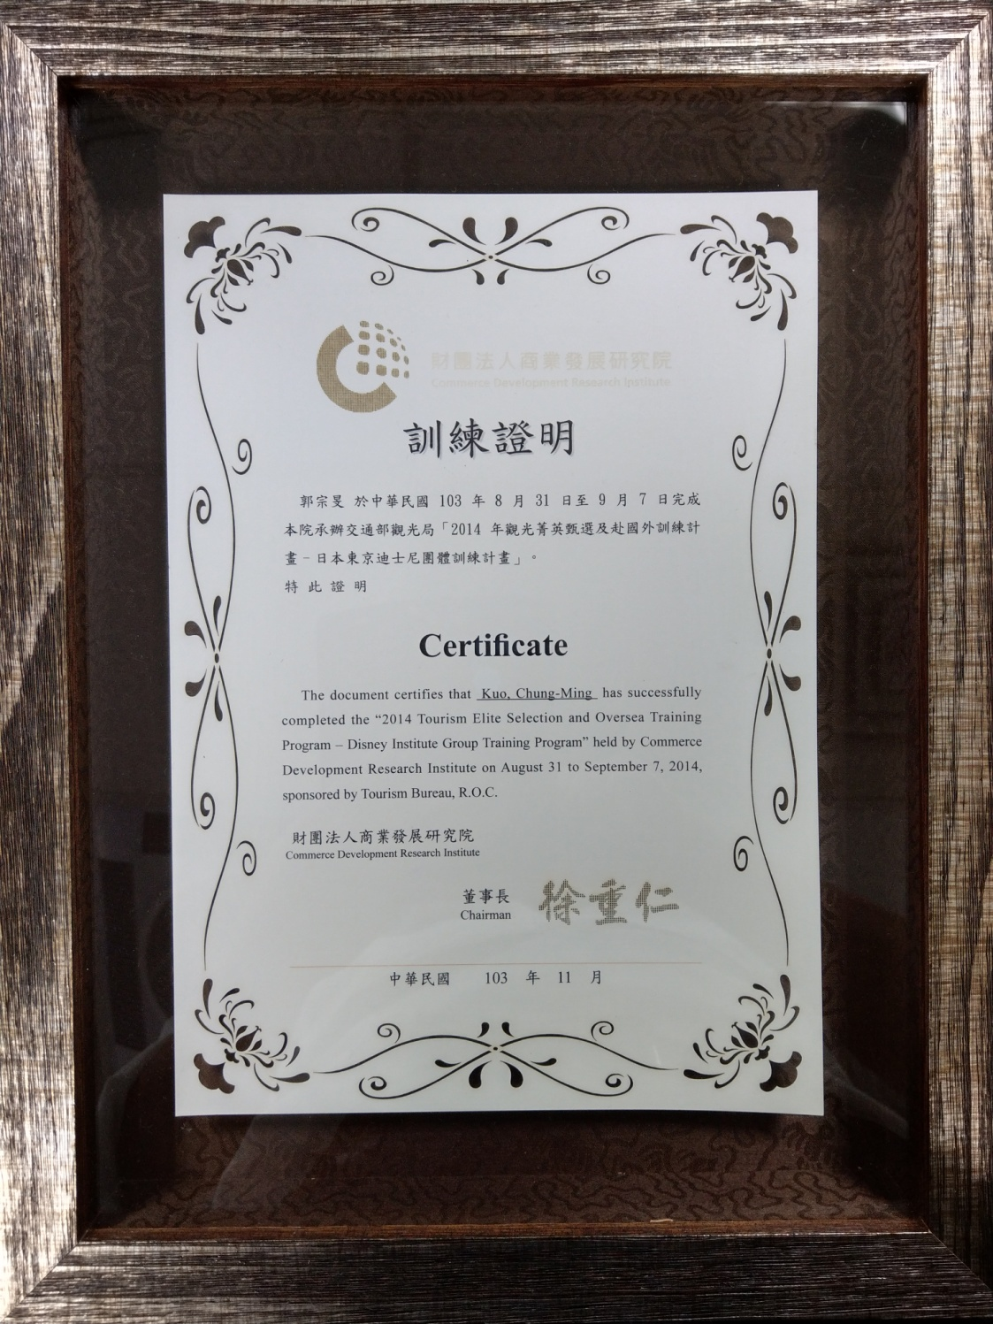
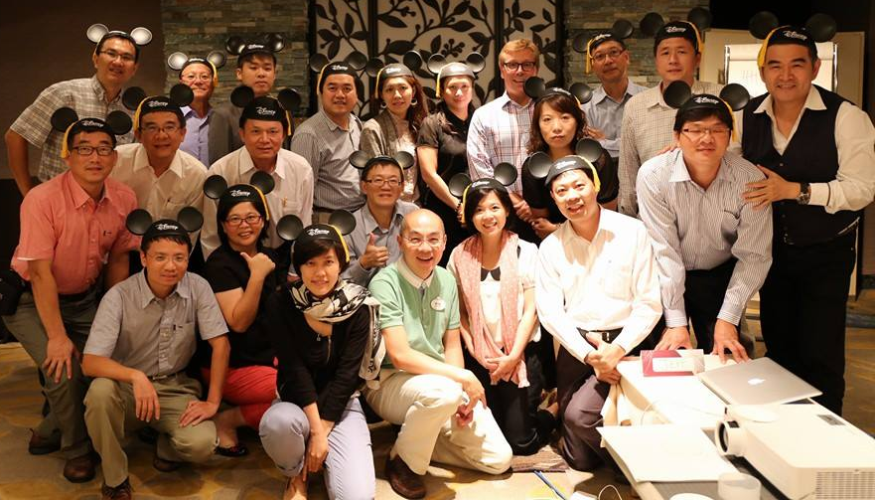
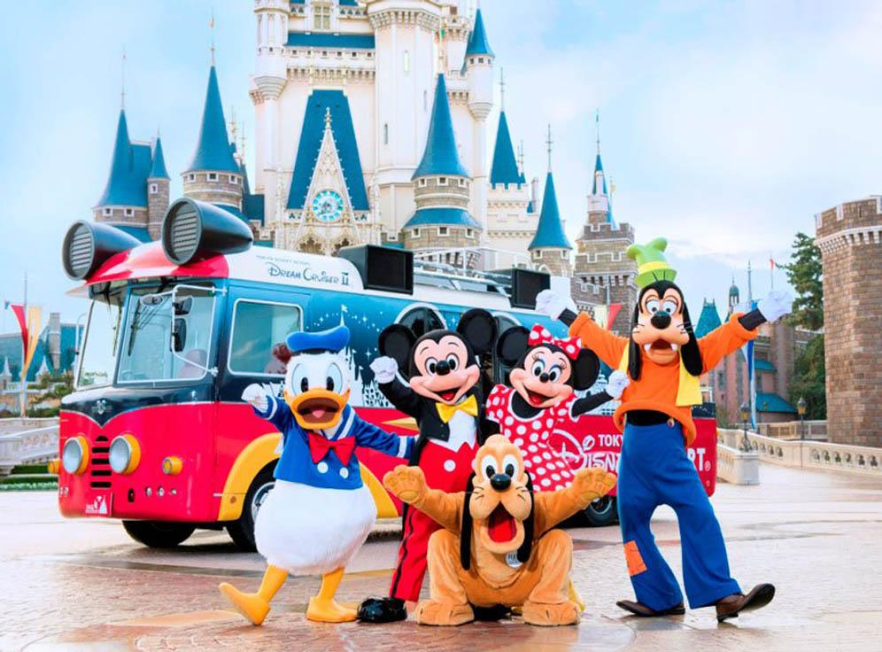

Slide 4

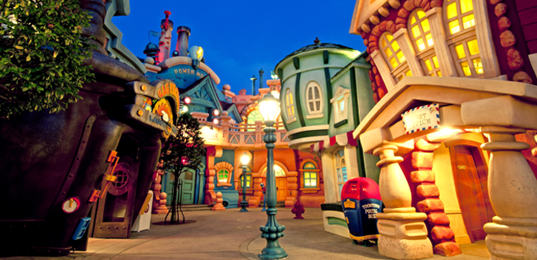
日本迪士尼-品牌創意行銷

Slide 5
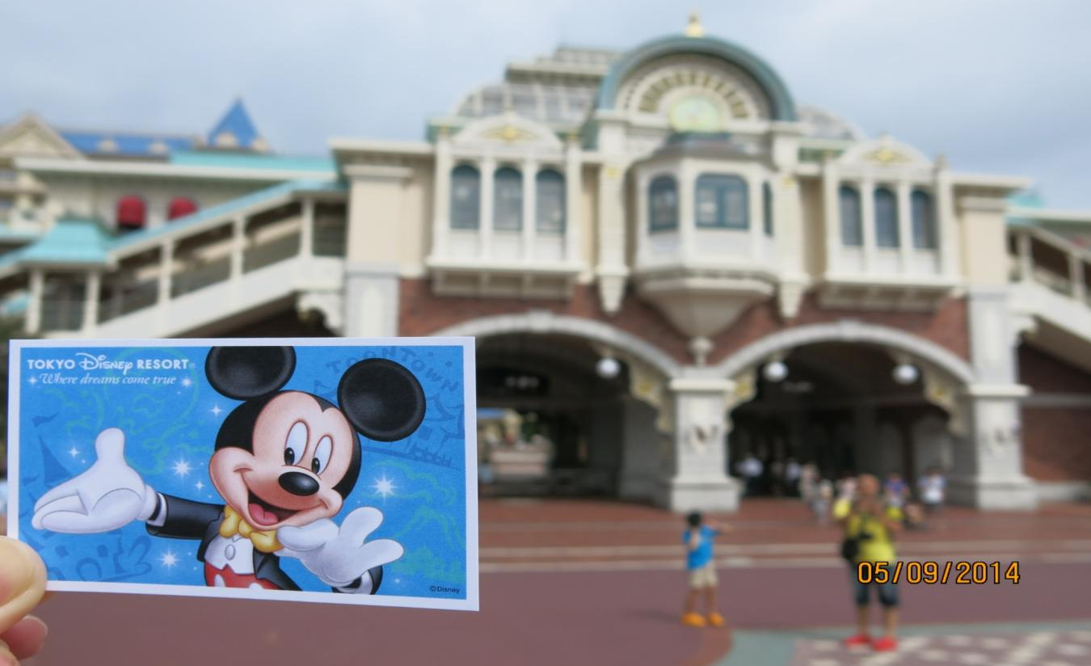
進入夢想中的童話世界

Slide 6
迪士尼品牌創意核心
OverManaging
過多的管理
重視每個與遊客接觸到的環節，站在遊客
需求、角度，將品牌的創意運用程序設計
每個容易被忽的、或是不會被重視的地方。

Slide 7
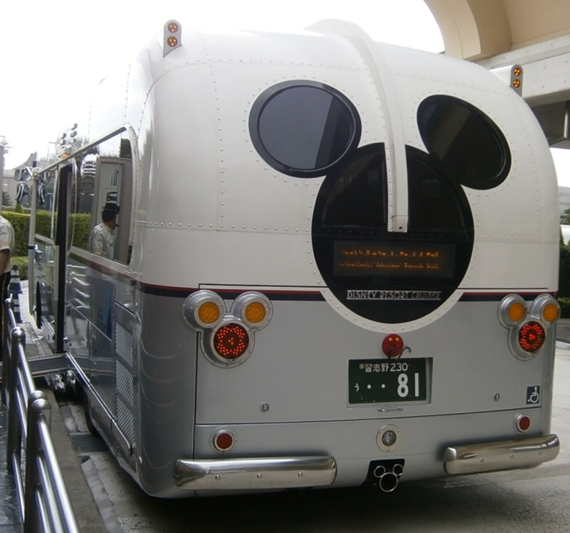
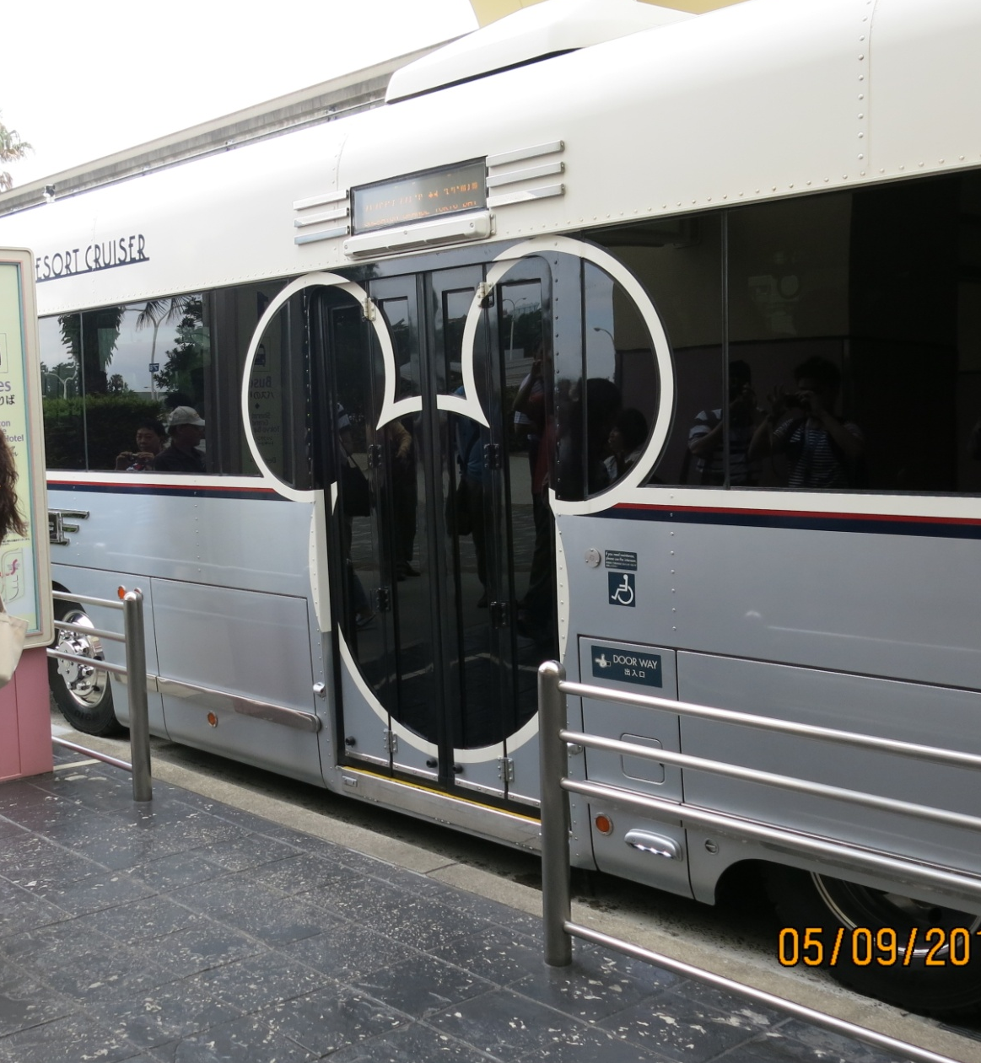
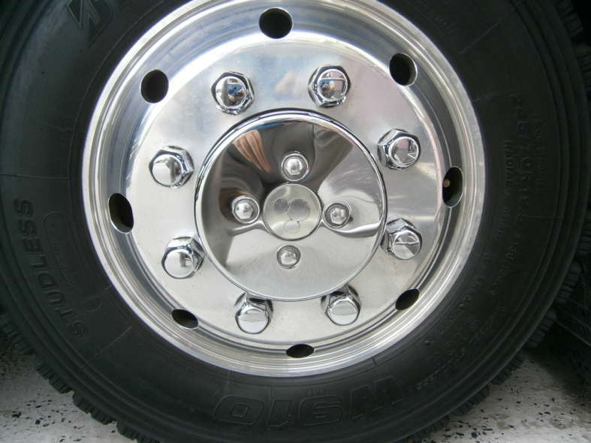
迪士尼品牌創意核心
品牌創意無所不在

Slide 8
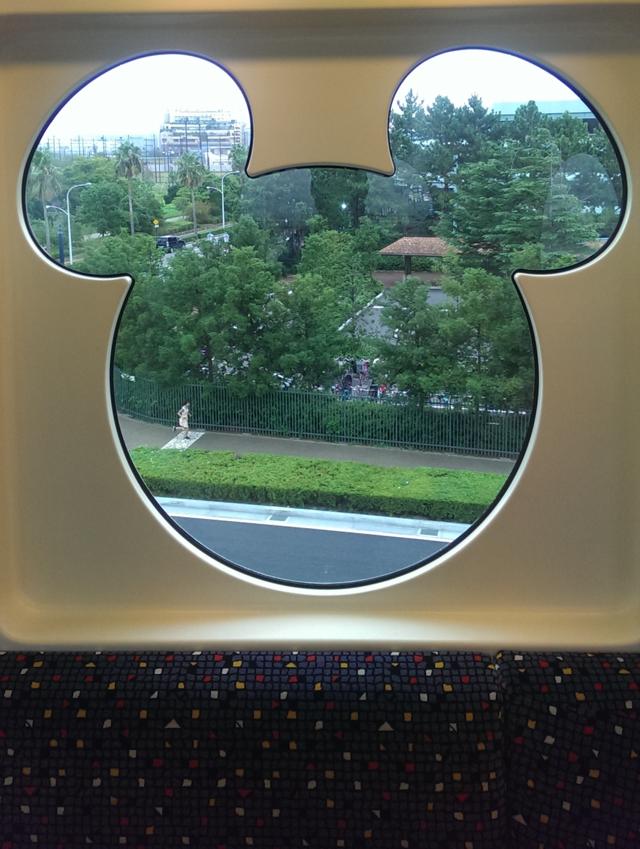
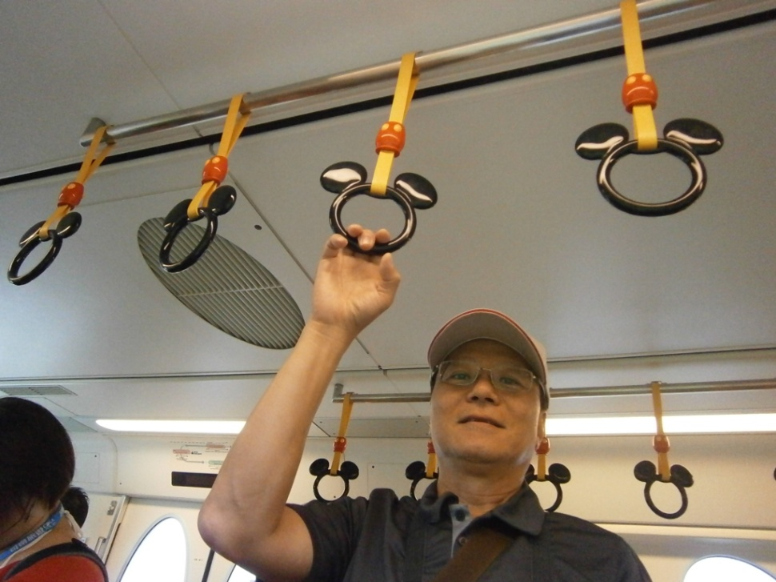
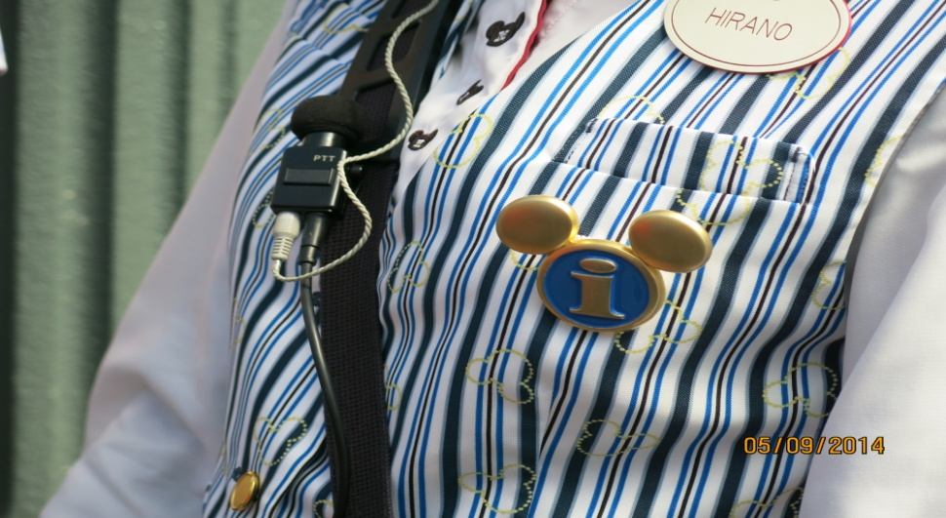
迪士尼品牌創意核心
品牌創意無所不在

Slide 9
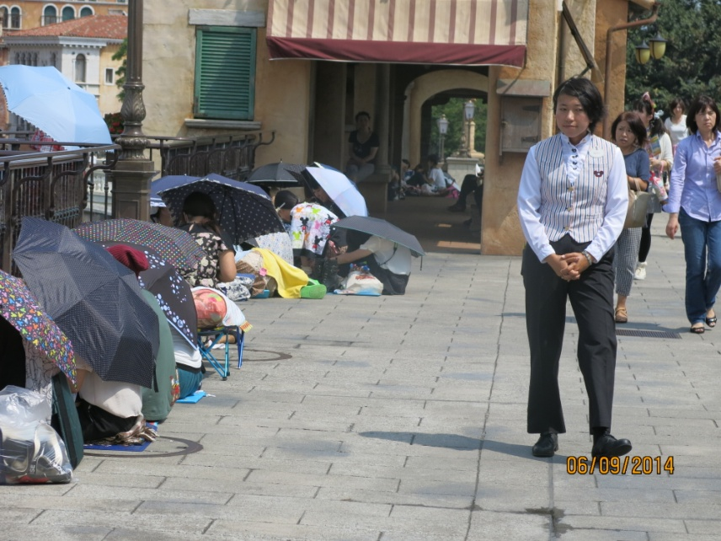
迪士尼品牌創意核心
關心排隊遊客 倍感溫馨
(服務人員全程陪伴 隨時提供協助)

Slide 10
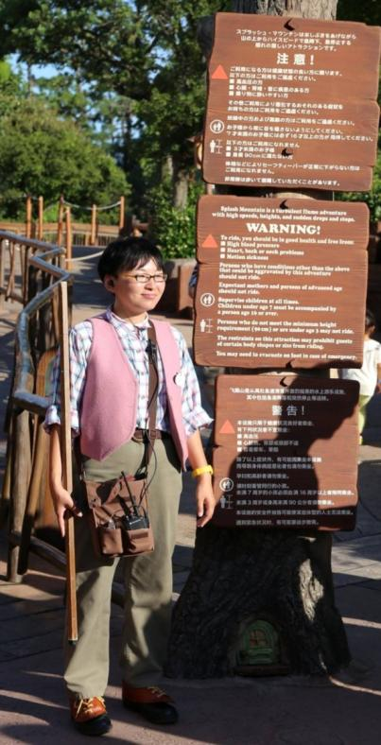
迪士尼品牌創意核心
事先幫小朋友套上辨別『身高手環』，這樣子就不用讓小朋友每到一個設施都要再量一次身高，一次次傷透小朋友的心。
身高手環分藍(90cm)、紅(102cm)、綠(117cm)三種，也方便同時設施服務人員來辨視。

Slide 11
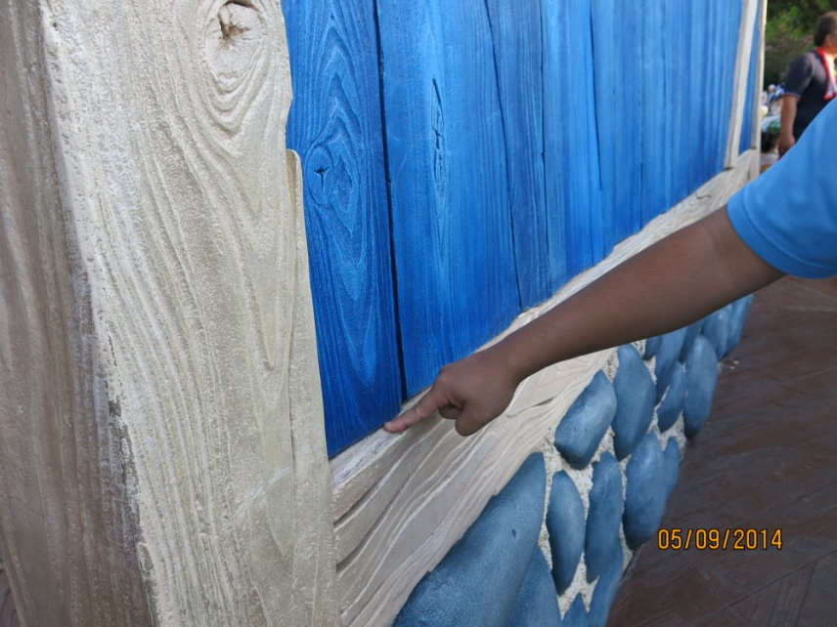
迪士尼品牌創意核心
提供舒適乾淨的遊樂環境
(建築外觀 清洗得一塵不染)

Slide 12
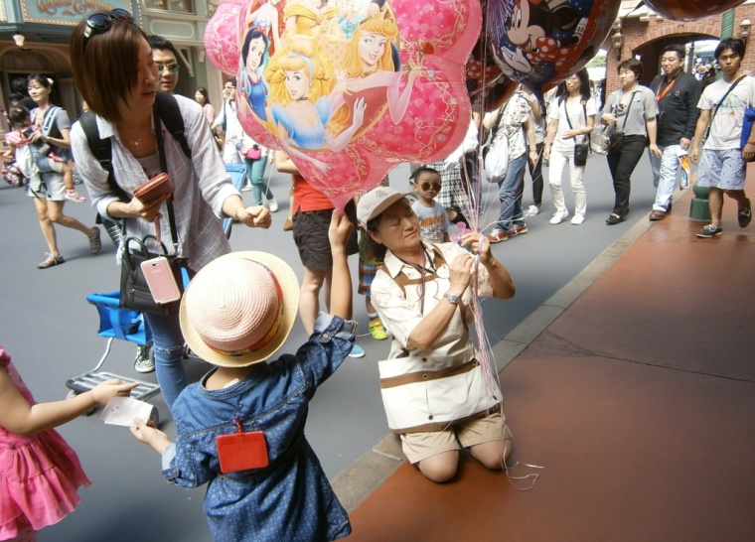
迪士尼品牌創意核心
以小朋友的高度來與小朋友互動

Slide 13
迪士尼 品牌創新關鍵
安全(Safety)
禮貌(Courtesy)
表演(Show)
效率(Efficiency)

Slide 14
安全(Safety)
以安全(Safety)為首要，尤其在樂園內滿是遊客的狀況下『安全第一』，可以從基本的遊憩設施體驗、表演活動觀賞前的安全說明，至排隊動線的管理及處理突發事件的機動性服務人員觀察到迪士尼樂園的品牌創意已融入其中 。

Slide 15
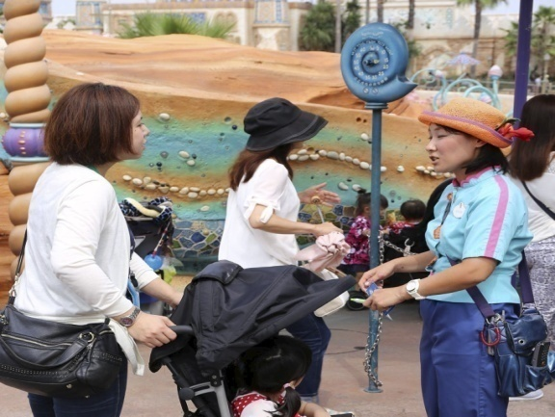
安全(Safety)
以安全(Safety)為首要，尤其在樂園內滿是遊客的狀況下『安全第一』
遊憩設施體驗前安全說明

Slide 16
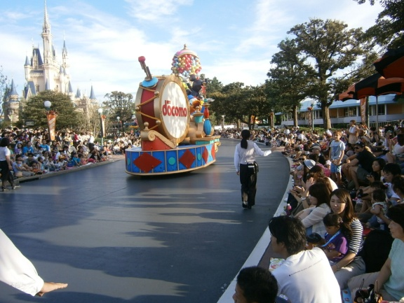
安全(Safety)
以安全(Safety)為首要，尤其在樂園內滿是遊客的狀況下『安全第一』
表演活動觀賞前安全說明

Slide 17
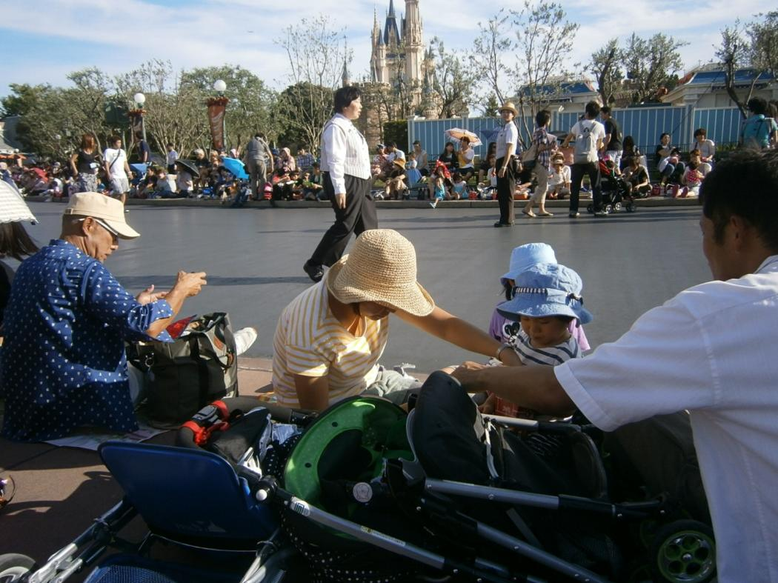
安全(Safety)
以安全(Safety)為首要，尤其在樂園內滿是遊客的狀況下『安全第一』
禁止腳架入園 / 娃娃車折疊收起

Slide 18
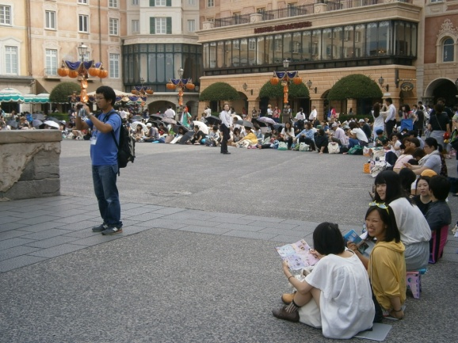
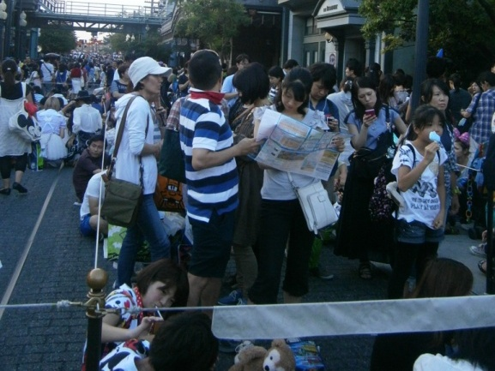
安全(Safety)
以安全(Safety)為首要，尤其在樂園內滿是遊客的狀況下『安全第一』
排隊動線的管理(戶外)

Slide 19
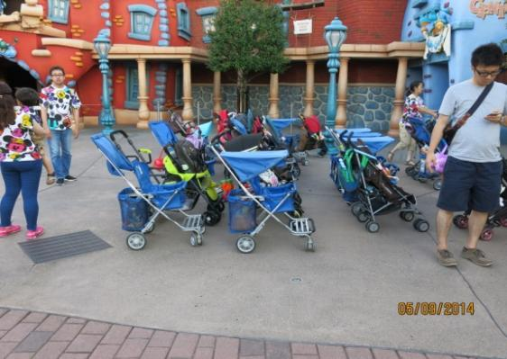
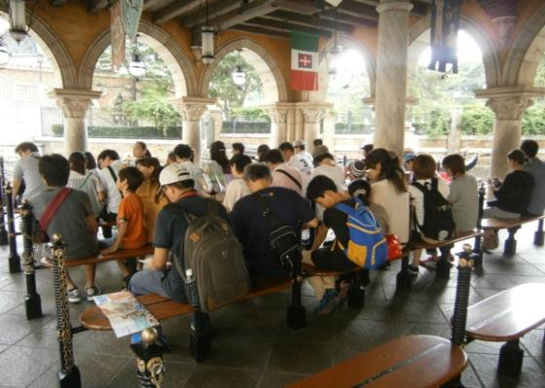
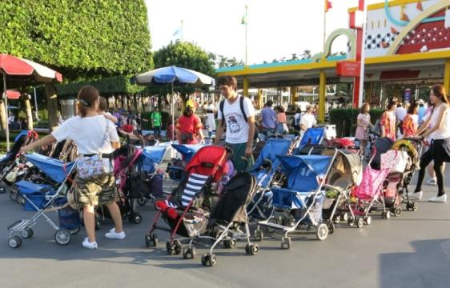
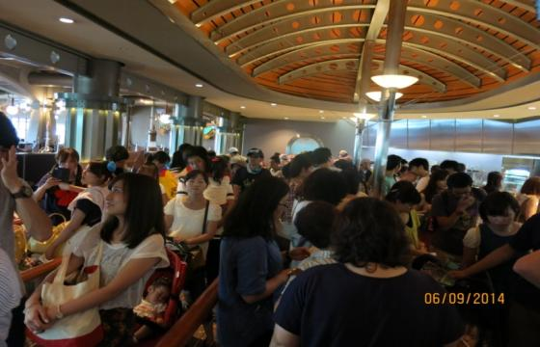
安全(Safety)
以安全(Safety)為首要，尤其在樂園內滿是遊客的狀況下『安全第一』
排隊動線的管理(嬰兒車)
排隊動線的管理(室內)

Slide 20
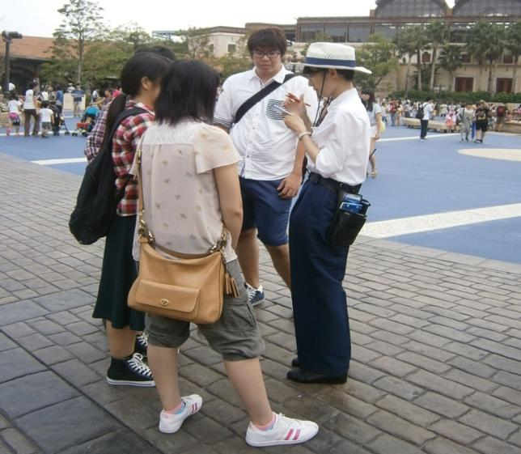
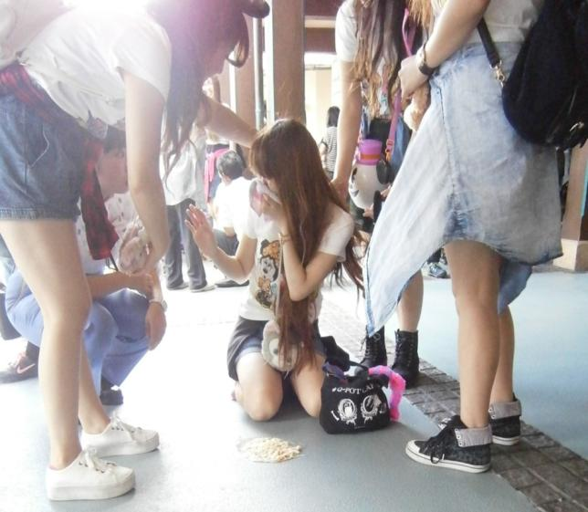
安全(Safety)
以安全(Safety)為首要，尤其在樂園內滿是遊客的狀況下『安全第一』
機動性服務人員各類服務
機動性服務人員處理突發事件

Slide 21
禮貌(Courtesy)
每位員工在服務態度上都非常熱忱、親切、有禮貌，尊重每一位遊客，對於兒童更是重視。
這些的態度都是出自於員工內心與自發性的行為，很難想像迪士尼樂園的員工中，90%是約聘人員(PT)、10%是正式員工，迪士尼樂園對於員工的招募，以情境結合系統化的科學方式來找 『對』的員工。
迪士尼樂園的每位員工的禮貌(Courtesy)作為，使遊客倍感尊重。

Slide 22
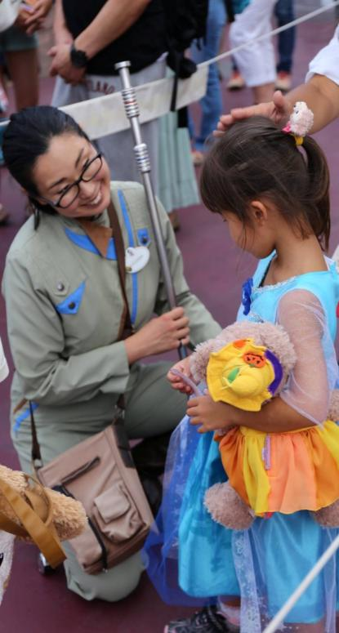
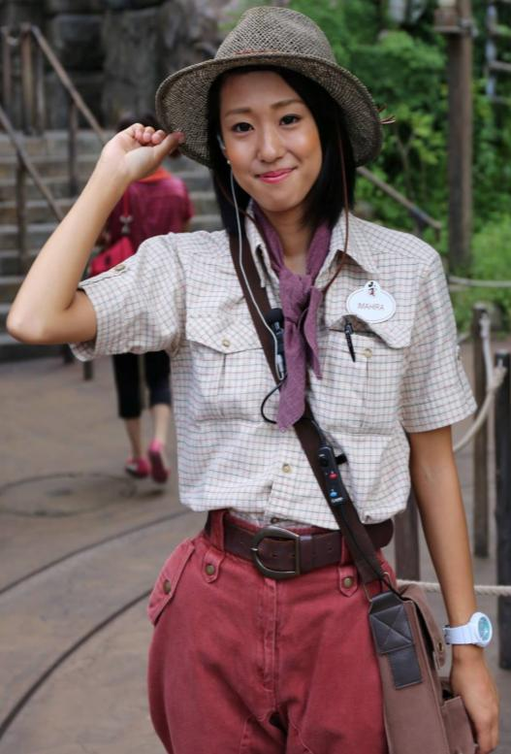
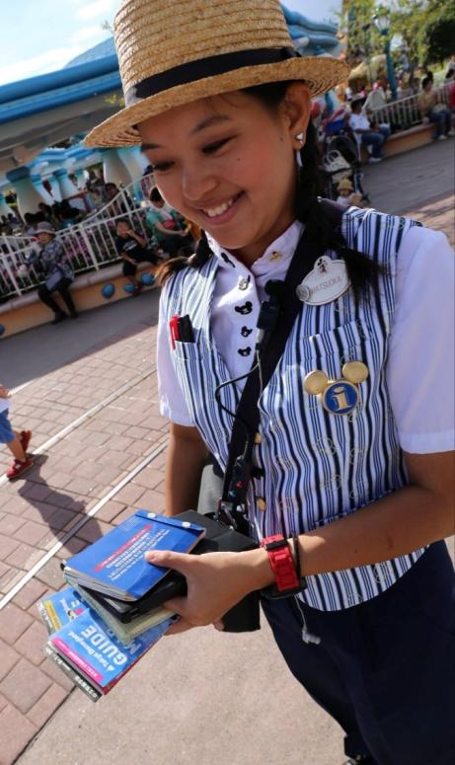
禮貌(Courtesy)
發自內心的親切笑容

Slide 23
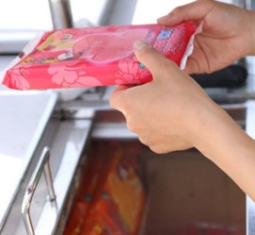
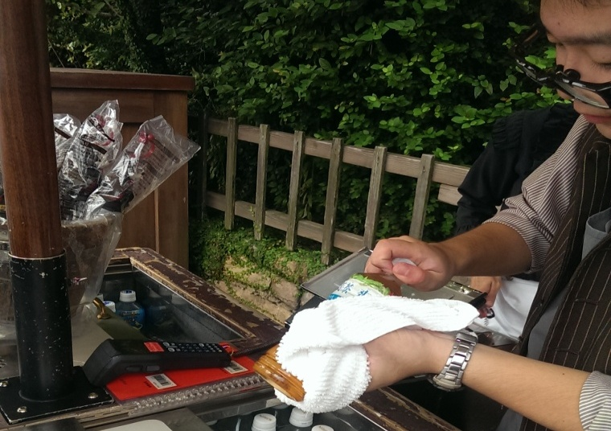
禮貌(Courtesy)
有禮貌的雙手遞上商品
有禮貌的擦拭瓶身水滴

Slide 24
表演(Show)
兩大樂園中的表演，不論是演員的服裝、排場及表演場景及意象道具，都呈出專業、震撼、華麗、夢幻、歡樂的世界級水準，氣勢磅礡的精彩劇情，呈獻驚奇連連的『夢幻世界』，讓觀賞的遊客都能目不轉睛、驚歎不已，營造起來迪士尼樂園，表演是非看不可的氛圍 。

Slide 25
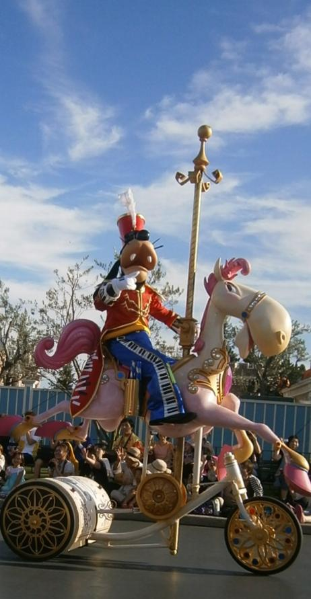
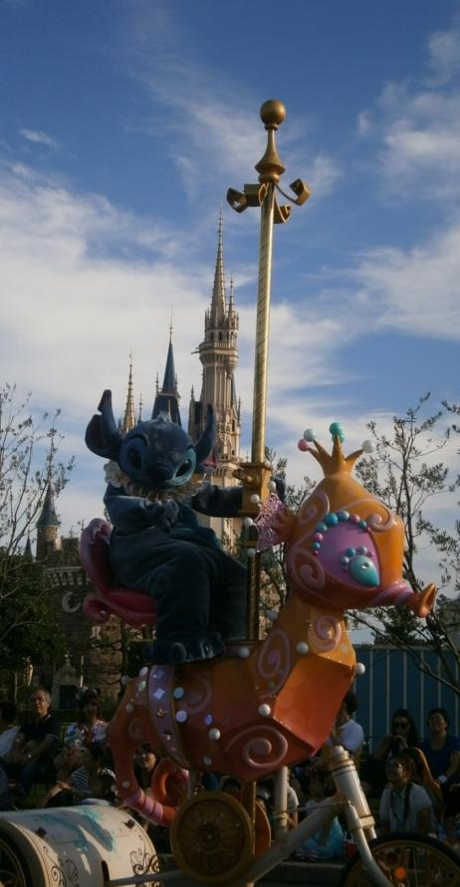
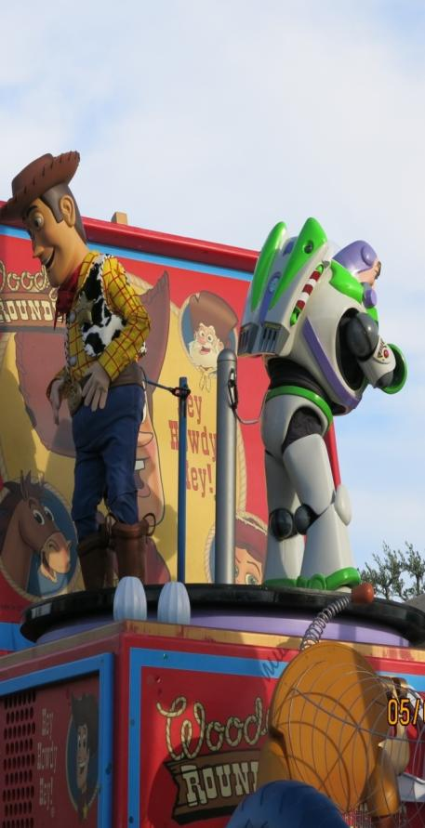
表演(Show)
DisnyLand遊行-動畫主角輪番上陣

Slide 26
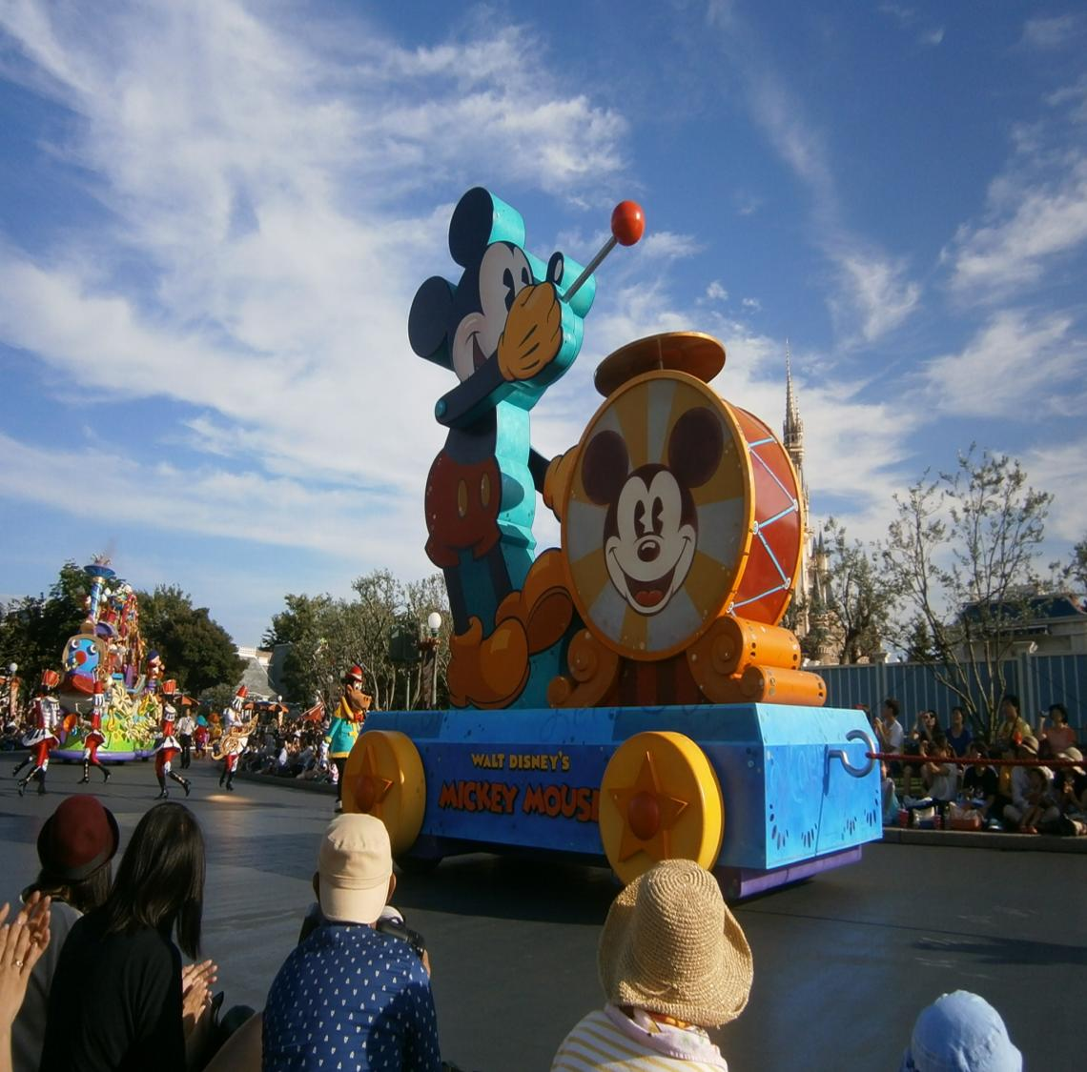
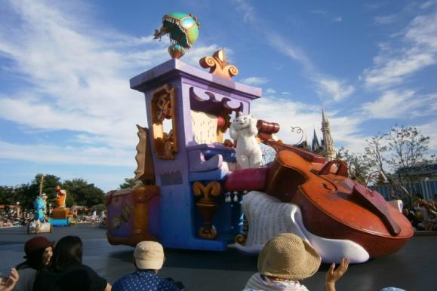
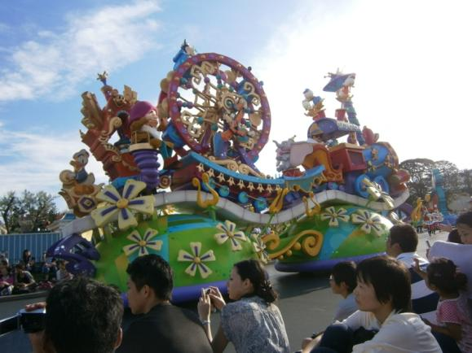
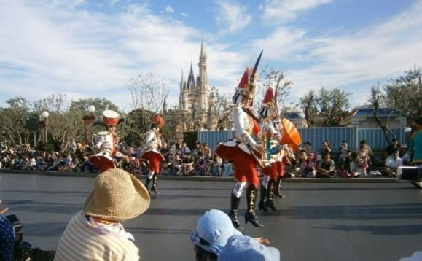
表演(Show)
DisnyLand遊行-動畫主角輪番上陣

Slide 27
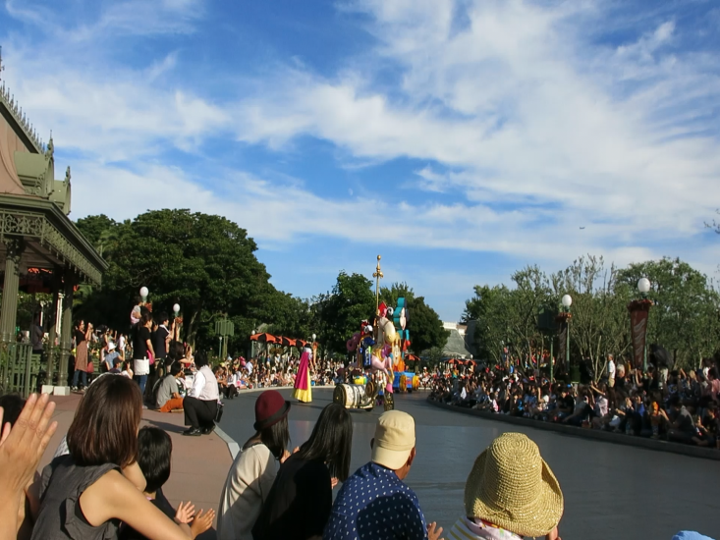
表演(Show)

Slide 28
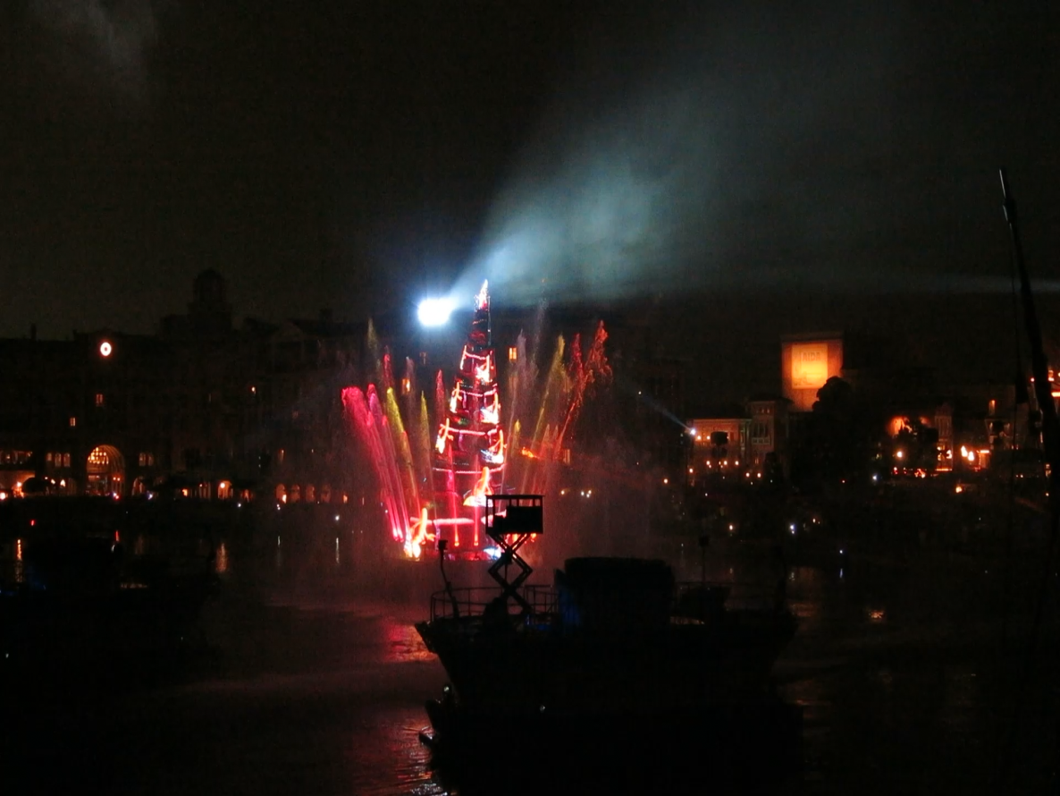
表演(Show)

Slide 29
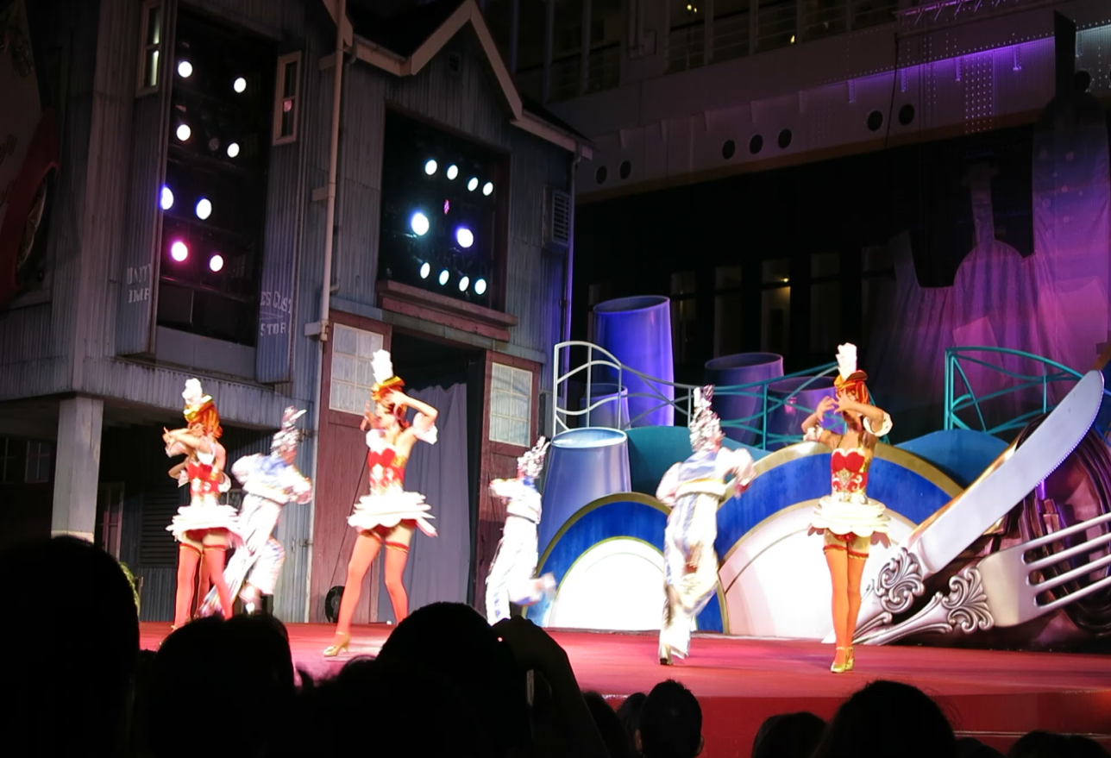
表演(Show)

Slide 30
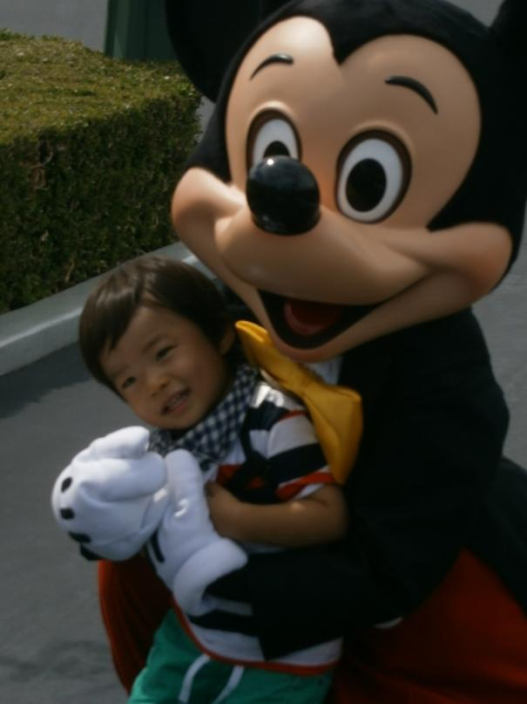
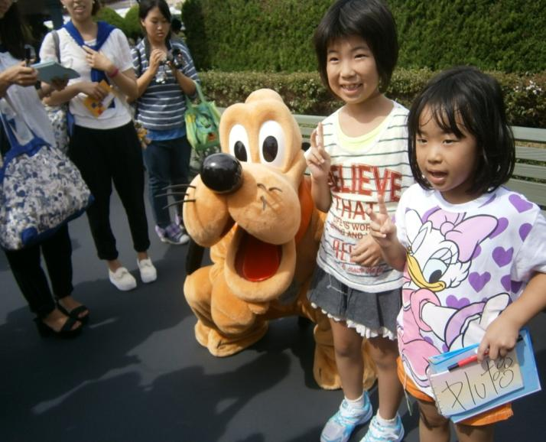
表演(Show)
小朋友與偶像拍照

Slide 31
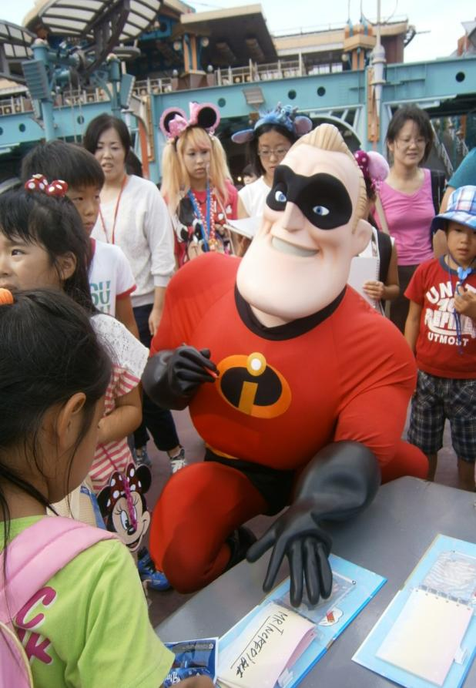
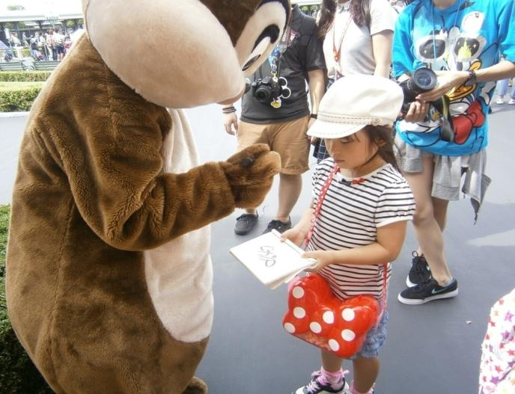
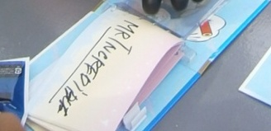
表演(Show)
小朋友追星族

Slide 32
效率(Efficiency)
兩大樂園，每年有3000萬遊客人數，平均每日約有8500遊客人數，要讓遊客有效率的體驗遊憩設施、觀賞 表演及用餐，就必須要為遊客規劃及設定流程，同時結合資訊科技系統，讓遊客更能掌握、排配遊園的時間。

Slide 33
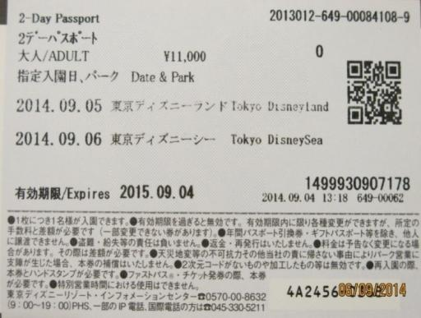
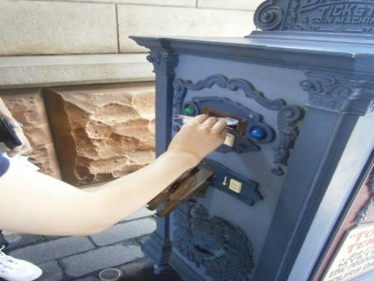
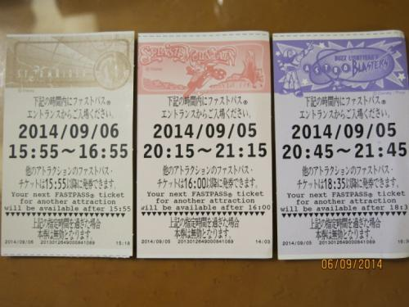
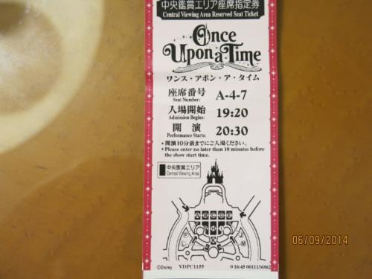
效率(Efficiency)
每張票卡專屬QR-CODE
專屬QR-CODE預約優先通行
FastPass設施優先通行卡
FastPass表演觀賞優先通行

Slide 34




效率(Efficiency)
午餐用餐人潮
動線上的菜單看板
開放式廚房 遊客食得安心
自助點餐臺快速服務遊客

Slide 35


經驗分享
迪士尼的表演秀，擁有許多忠實粉絲，每季在地中海灣都有表演不同特色的秀，同時會吸引許多忠實粉絲前來觀賞，在實地觀摩中觀察到，粉絲們在一早就排隊等待入園，在開園後立即衝向觀賞地中海灣表演秀的最佳觀賞位置佔位，為能更清楚看到粉絲們心中認為的世紀大秀，粉絲從上午8點開始佔位等待至下午4點25分，長達8小時的等待，只為了觀賞25分鐘的秀，如此瘋狂程度，另人瞠目結舌，但有讓人見識到迪士尼表演秀的魔力。
如果台灣的遊樂園也能做到這樣，那麼我們就成功了!!

Slide 36






經驗分享
創造需求『非吃不可』 的餐飲

Slide 37
經驗分享
創造需求『非買不可』 的商品
迪士尼樂園在商品部份，以DUFFY熊為例，運用故事的鋪陳，為商品注入新生命，成為『寵物熊』，為其打扮、買衣服、帶至迪士尼玩及拍照等。
瞭解遊客對於需要與想要的商品，推出具有獨特性『非買不可』的商品產品。

Slide 38

經驗分享
營造限量版商品 大排長龍

Slide 39



經驗分享
創造需求的情境商品
故事置入 新生命
DUFFY熊

Slide 40


經驗分享
創造需求的情境商品
帶寵物熊出遊拍照

Slide 41




經驗分享
創造需求的情境商品

Slide 42


經驗分享
創造需求的情境商品

Slide 43

經驗分享
創造需求的情境商品

Slide 44
經驗分享
‧日本迪士尼1年遊客高達3000萬人次
‧營業額達840億臺幣，平均每人消費2800元/次
‧90%重遊率
‧全世界品牌創意滿意度最高。

Slide 45

案例討論

Slide 46


Slide 47




案例討論

Slide 48
案例討論
搶救海洋公園
大作戰

Slide 49
‧遊園開幕至今，未增加任何設施。
‧交通便利性不足(火車票1位難求、蘇花改未通…)。
‧無刺激遊憩設施，不受年青族群、學生青睞
案例討論
搶救海洋公園
大作戰
你要如何拯救呢?

